Slide 1



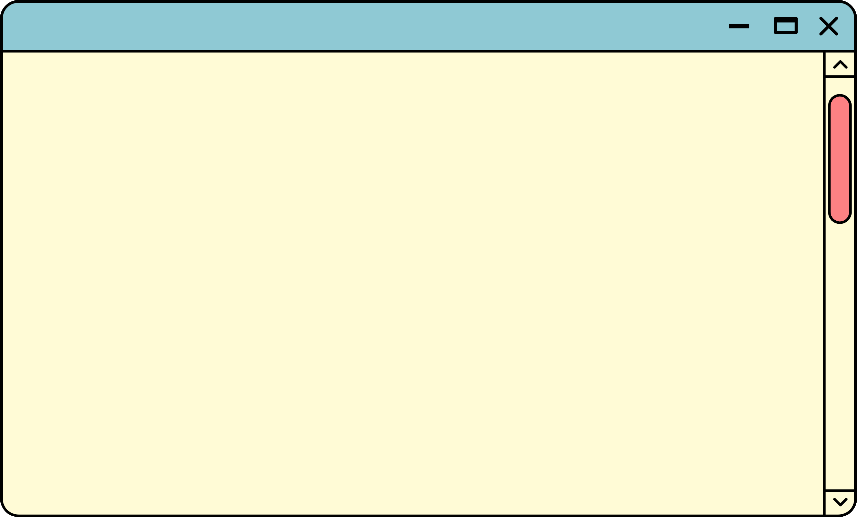

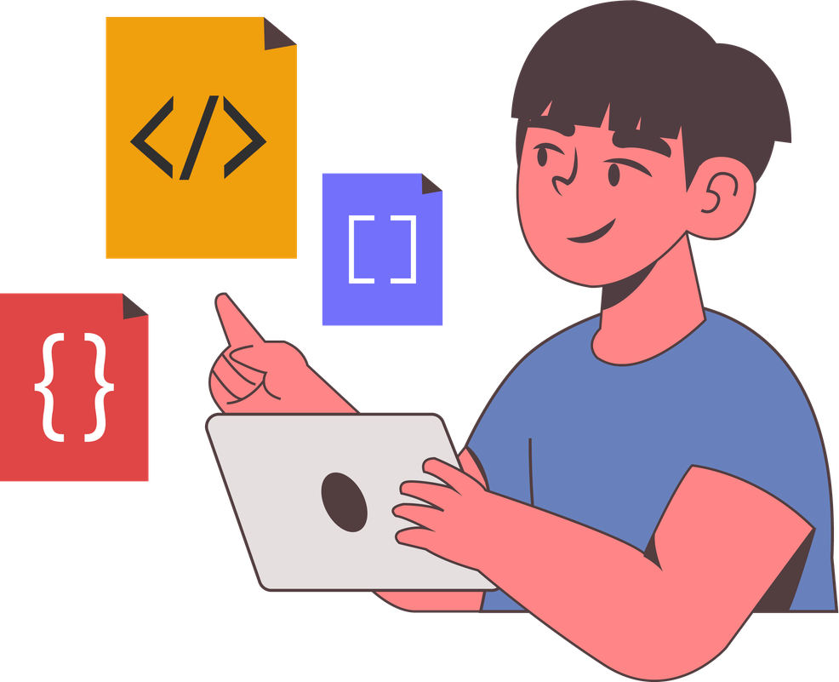



Sistem Pemesanan Tiket Bioskop dengan Konsep Encapsulation dan Polymorphism

Slide 2

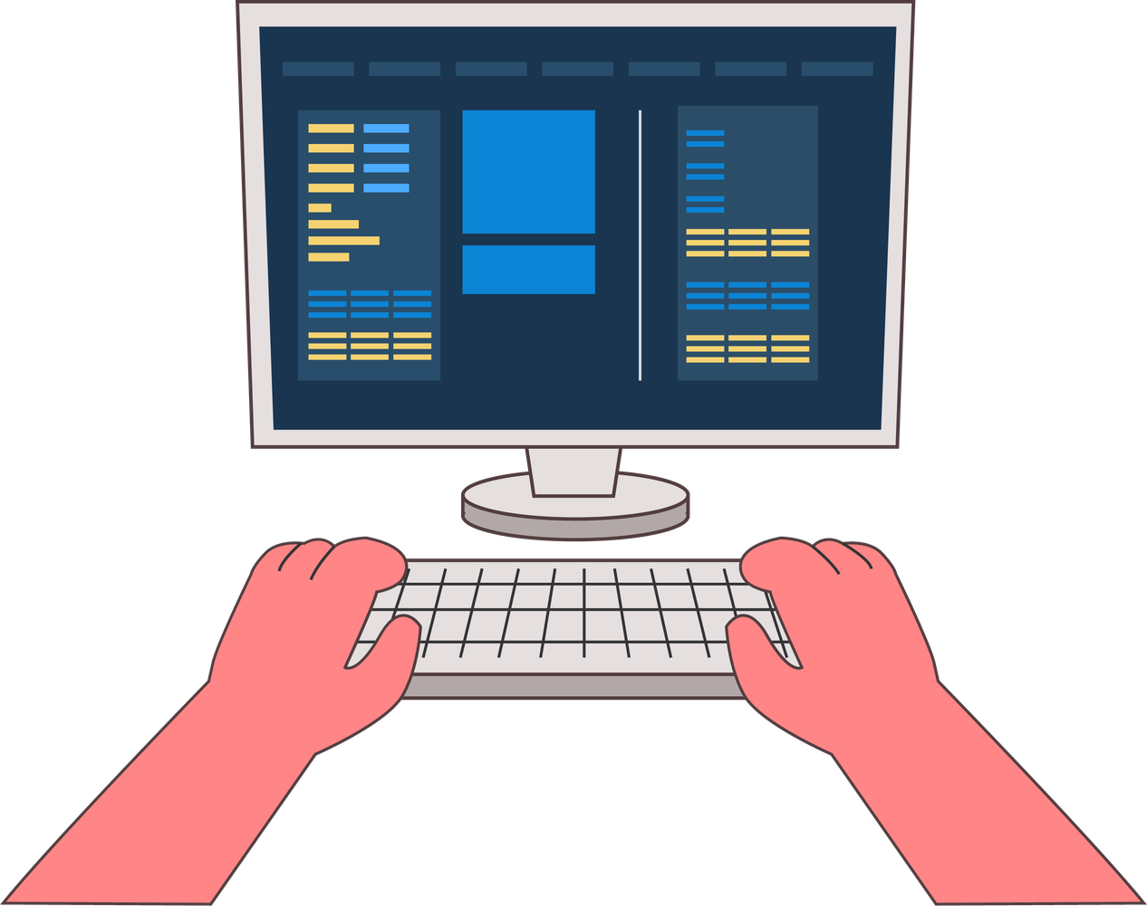
Latar Belakang Pengembangan Sistem
Perkembangan teknologi informasi telah mendorong transformasi proses pemesanan tiket bioskop dari sistem manual menuju sistem digital yang lebih cepat, efisien, dan mudah digunakan. Kondisi tersebut mendorong pengembangan Sistem Pemesanan Tiket Bioskop berbasis Python sebagai implementasi konsep Object-Oriented Programming (OOP), dengan menerapkan Encapsulation untuk menjaga keamanan data serta Polymorphism untuk mengelola perhitungan harga sesuai dengan jenis tiket yang dipilih.

Slide 3





Tujuan Pengembangan Sistem
Mengembangkan sistem pemesanan tiket bioskop berbasis Python.
Menerapkan konsep Encapsulation untuk menjaga keamanan data pada setiap objek.
Mengimplementasikan konsep Polymorphism dalam proses perhitungan harga berdasarkan jenis tiket.
Menghasilkan aplikasi yang terstruktur, mudah dipahami, dan mudah dikembangkan.

Slide 4
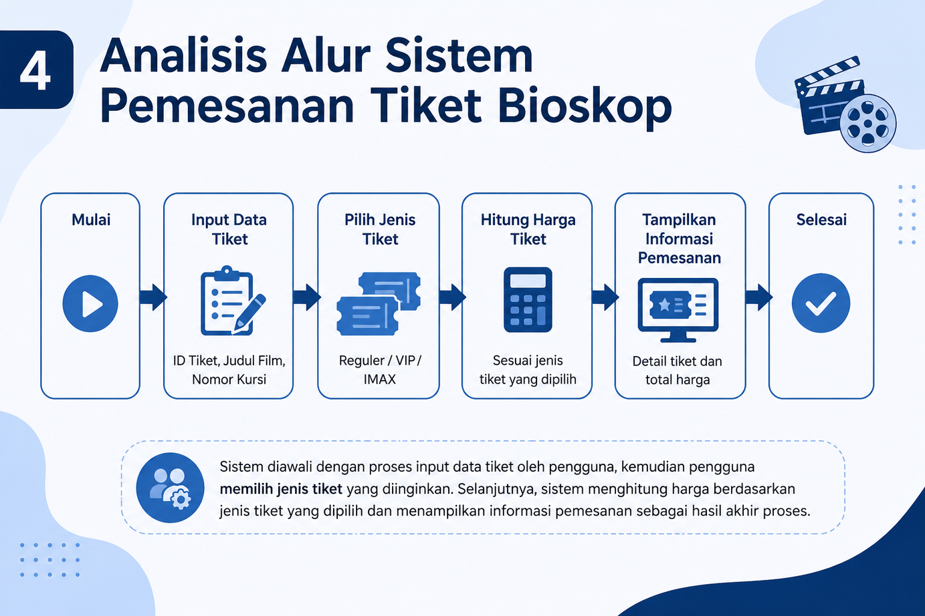
Analisis Alur Sistem Pemesanan Tiket Bioskop
Alur sistem dimulai dari proses input data tiket oleh pengguna yang meliputi ID tiket, judul film, dan nomor kursi. Selanjutnya, pengguna memilih jenis tiket, yaitu Reguler, VIP, atau IMAX. Berdasarkan jenis tiket yang dipilih, sistem akan menghitung harga secara otomatis, kemudian menampilkan informasi pemesanan sebagai hasil akhir proses.

Slide 5
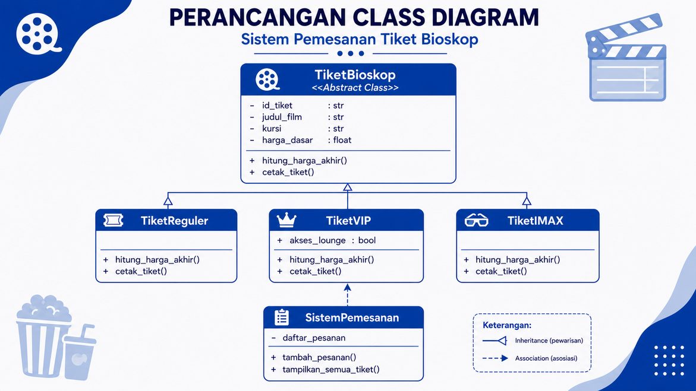
Perancangan Class Diagram
Perancangan sistem dilakukan menggunakan konsep Object-Oriented Programming (OOP) dengan satu class induk, yaitu TiketBioskop, yang berperan sebagai Abstract Class. Class tersebut menjadi dasar bagi tiga class turunan, yaitu TiketReguler, TiketVIP, dan TiketIMAX. Selanjutnya, class SistemPemesanan berfungsi mengelola seluruh objek tiket, mulai dari proses penyimpanan data hingga menampilkan hasil pemesanan.

Slide 6

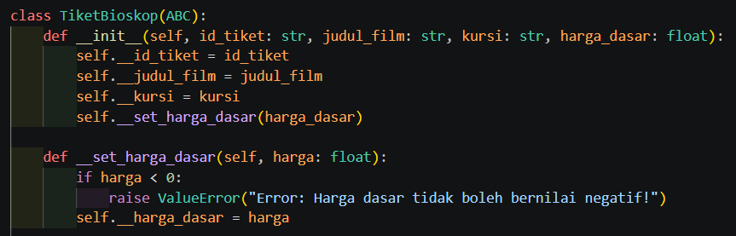
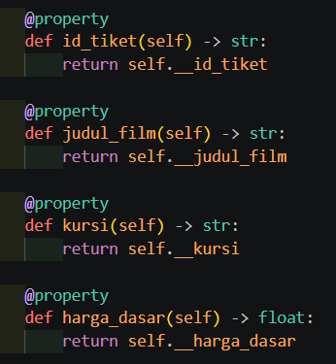
Implementasi Konsep Encapsulation
Konsep Encapsulation diterapkan pada class TiketBioskop untuk menjaga keamanan data setiap objek tiket. Data penting, seperti ID tiket, judul film, nomor kursi, dan harga dasar, disimpan sebagai atribut private sehingga tidak dapat diakses secara langsung dari luar class. Pengelolaan data dilakukan melalui property (getter), sedangkan perubahan nilai harga dasar menggunakan setter yang dilengkapi proses validasi. Dengan demikian, sistem mampu menjaga konsistensi data serta mencegah terjadinya kesalahan input selama proses pemesanan tiket.

Slide 7
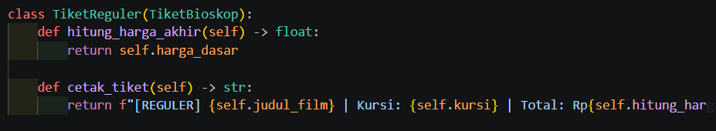
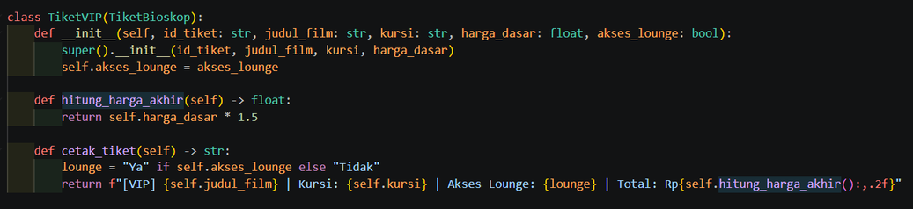
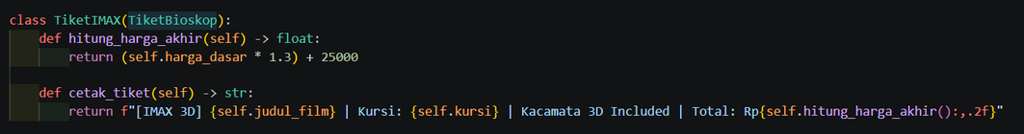
Implementasi Konsep Polymorphism
Konsep Polymorphism diterapkan melalui class TiketReguler, TiketVIP, dan TiketIMAX yang merupakan turunan dari class TiketBioskop. Ketiga class tersebut mengimplementasikan method hitung_harga_akhir() dan cetak_tiket() dengan perilaku yang berbeda sesuai karakteristik masing-masing jenis tiket. Dengan penerapan Polymorphism, sistem dapat memanggil method yang sama pada setiap objek tanpa perlu mengetahui jenis class secara spesifik. Pendekatan ini membuat program lebih fleksibel, mudah dikembangkan, serta mampu menangani berbagai jenis tiket menggunakan mekanisme yang sama.

Slide 8

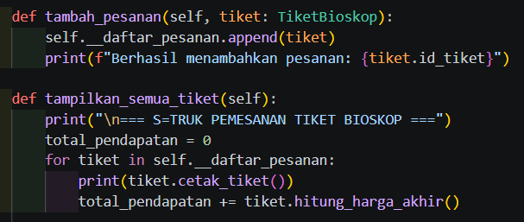
Implementasi Sistem Pemesanan Tiket Bioskop
Implementasi sistem dilakukan melalui class SistemPemesanan yang berfungsi sebagai pengelola seluruh proses pemesanan tiket bioskop. Class ini menyimpan kumpulan objek tiket ke dalam atribut daftar_pesanan, kemudian menyediakan method tambah_pesanan() untuk menambahkan data tiket dan tampilkan_semua_tiket() untuk menampilkan informasi setiap tiket beserta total pembayaran. Melalui pendekatan ini, sistem mampu mengelola berbagai jenis objek tiket secara terstruktur serta memanfaatkan konsep Polymorphism ketika memanggil method yang dimiliki setiap objek.

Slide 9
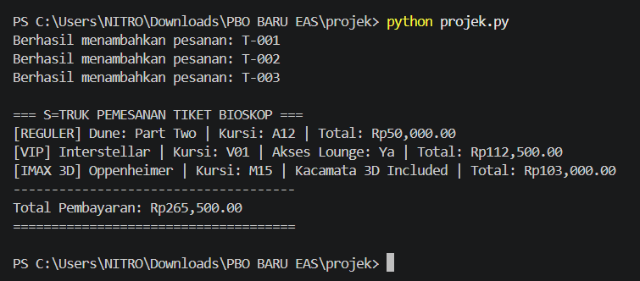
Hasil Pengujian Program
Hasil pengujian menunjukkan bahwa sistem berhasil menjalankan proses pemesanan tiket bioskop sesuai dengan rancangan yang telah dibuat. Program mampu menambahkan data pemesanan, menghitung harga berdasarkan jenis tiket, serta menampilkan informasi setiap tiket beserta total pembayaran secara otomatis. Output yang dihasilkan membuktikan bahwa penerapan konsep Encapsulation dan Polymorphism telah berjalan dengan baik sehingga seluruh fungsi sistem dapat bekerja sesuai tujuan pengembangannya.

Slide 10
Kesimpulan
Berdasarkan hasil perancangan dan implementasi, sistem pemesanan tiket bioskop berhasil dikembangkan menggunakan bahasa pemrograman Python dengan menerapkan konsep Object-Oriented Programming (OOP). Konsep Encapsulation digunakan untuk menjaga keamanan dan konsistensi data melalui atribut private, property, dan validasi data, sedangkan konsep Polymorphism diterapkan melalui implementasi method yang berbeda pada setiap jenis tiket. Hasil pengujian menunjukkan bahwa seluruh fungsi sistem berjalan sesuai rancangan, mulai dari proses penambahan data, perhitungan harga tiket, hingga menampilkan informasi pemesanan dan total pembayaran secara otomatis.

Slide 11
Saran Pengembangan Sistem
Sistem yang dikembangkan masih berupa simulasi berbasis terminal sehingga masih memiliki peluang untuk dikembangkan lebih lanjut. Pengembangan selanjutnya dapat dilakukan dengan menambahkan antarmuka pengguna berbasis Graphical User Interface (GUI) atau aplikasi berbasis web agar sistem lebih mudah digunakan. Selain itu, sistem dapat diintegrasikan dengan basis data untuk menyimpan data pemesanan secara permanen, menambahkan fitur autentikasi pengguna, pemilihan jadwal tayang, metode pembayaran digital, serta pencetakan tiket elektronik (e-ticket). Dengan pengembangan tersebut, sistem diharapkan mampu menjadi aplikasi pemesanan tiket bioskop yang lebih lengkap, interaktif, serta mendekati implementasi pada lingkungan nyata.

Slide 12
Terima Kasih
dan Sampai Jumpa
Sampai jumpa di pertemuan selanjutnya

